Slide 2
GOVERNO DO ESTADO DE MATO GROSSO DO SUL
REINALDO AZAMBUJA
GOVERNADOR
SECRETARIA DE ESTADO DE EDUCAÇÃO – MS
MARIA CECÍLIA AMENDOLA DA MOTTA
SECRETÁRIA
SUPERINTENDÊNCIA DE POLÍTICAS DE EDUCAÇÃO BÁSICA
EVA MARIA KATAYAMA NEGRISOLLI
SUPERINTENDENTE
COORDENADORIA DE POLÍTICAS PARA O ENSINO FUNDAMENTAL
ELEIDA DA SILVA ARCE ADAMISKI
COORDENADORA
NÚCLEO DE EDUCAÇÃO DE JOVENS E ADULTOS
MARIA JOANA DURBEM MARECO
GESTORA

Slide 3
A Secretaria de Estado de Educação, desenvolve políticas e projetos como forma de garantir os preceitos legais estabelecidos, para que todos tenham acesso à educação formal, mesmo que tardiamente, atentando-se à diversidade étnico-cultural e socioeconômica.

Slide 4
NÚCLEO DE EDUCAÇÃO DE JOVENS E ADULTOS (NEJA)
O Núcleo de Educação de Jovens e Adultos (NEJA) é responsável pelos projetos e programas:
Projeto EJA IV e
Projeto Conectando Saberes
Projeto Avanço do Jovem na Aprendizagem de Mato Grosso do Sul - AJA/MS;
Projeto Seguindo em Frente;
Programa Brasil Alfabetizado.

Slide 5
PROJETO EJA IV
É ofertado em 66 municípios e 97 escolas, tendo como proposta pedagógica oportunizar aos jovens, adultos e idosos a escolarização ou complementação dos seus estudos no âmbito da educação básica, na modalidade Educação de Jovens e Adultos, nas etapas do ensino fundamental e do ensino médio.

Slide 6
DA METODOLOGIA DE ENSINO E DA APRENDIZAGEM
Com o objetivo de aprimorar as práticas didático pedagógicas em garantir o acesso e as condições de permanência, propiciar a constituição de turmas como grupo cooperativo de trabalho e de aprendizagem e compreender as diferentes concepções e relações de trabalho como componentes central do processo educativo deverá apresentar as seguintes características:
Superação da cultura do repasse;
Acolhimentos do estudante;
Inclusão social;
Interação entre a escola e a comunidade;
Momentos de reflexão;
Reconhecimento dos saberes populares e científicos;
Avaliação.

Slide 7
A organização curricular da etapa do Ensino Fundamental do Projeto de Educação de Jovens e Adultos - EJA IV está estruturada em fases anuais:
1ª e 2ª fases (Ensino Fundamental I)
730 horas-aula anual cada; 192 dias letivos.
3ª e 4ª fases (Ensino Fundamental II)
998 horas-aula anual cada; 806 horas-aula presenciais e 192 horas-aula direcionadas.

Slide 8
Projeto de Curso da Educação de Jovens e Adultos EJA Conectando Saberes
É ofertado em 31 municípios e 52 escolas, tendo como proposta pedagógica a valorização às pessoas Jovens, Adultas e Idosas, considerando suas experiências e conhecimentos construídos ao longo da vida, com a finalidade de democratizar o acesso e oferecer uma educação de qualidade e equânime, oportunizando aos estudantes a escolarização e/ou complementação dos seus estudos no âmbito da educação básica.

Slide 9
A organização curricular do Curso de Educação de Jovens e Adultos – Conectando Saberes na etapa do ensino fundamental, é organizada da seguinte forma:
Módulos Iniciais (I, II, III e IV):
- carga horária de 361 horas – aula cada módulo;
- carga horária de 301 horas cada módulo;
- duração de 95 dias letivos – 19 semanas – cada módulo;
- 02 dias, preferencialmente no início de cada módulo, não considerados letivos e destinados para estudos.

Slide 10
Módulos Intermediários (I, II, III, IV):
- carga horária de 494 horas-aula cada módulo, sendo 399 horas-aula presenciais e 95 horas aula direcionadas;
- carga horária de 413 horas cada módulo, sendo 333 horas presenciais e 80 horas direcionadas;
- duração de 95 dias dias letivos - 19 semanas – cada módulo;
- 02 dias, preferencialmente no início de cada módulo, não considerados letivos destinados para estudos.

Slide 11
DA METODOLOGIA DE ENSINO E DA APRENDIZAGEM
Projeto Pedagógico de Cursos de Educação de Jovens e Adultos – Conectando Saberes propõe a organização da ementa curricular em eixos temáticos, nos módulos das etapas do ensino fundamental
MÓDULOS | EIXOS TEMÁTICOS
INICAL | I II III IV | Pluralidade, identidade cultural Cidadania e Trabalho Saúde e Meio Ambiente Tecnologia e Sociedade
INTERMEDIÁRIO | I II III IV | Sociedade e Meio Ambiente Cidadania Saúde Tecnologia e Mundo do trabalho

Slide 12
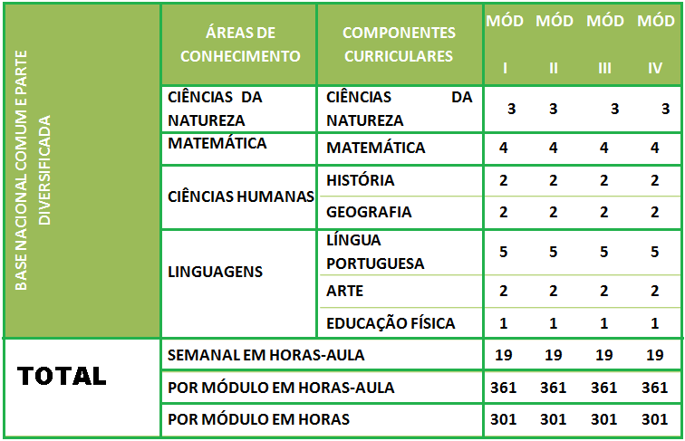

Slide 13
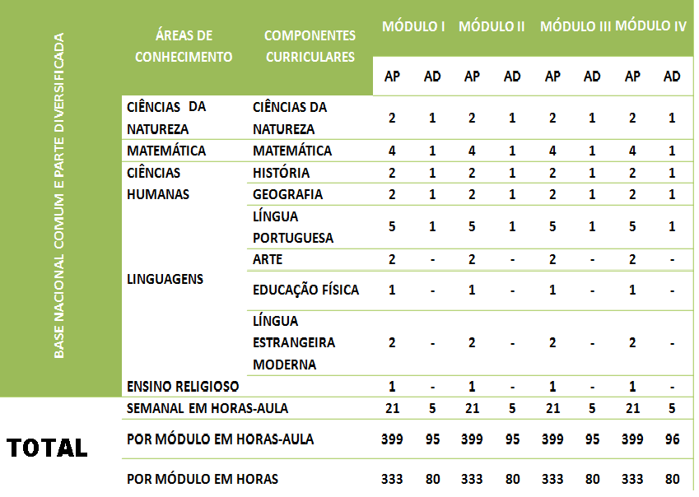

Slide 14
MARCOS LEGAIS
Artigo 37 da Lei nº 9.394 de 20 de Dezembro de 1996
Art. 37. A educação de jovens e adultos será destinada àqueles que não tiveram acesso ou continuidade de estudos no ensino fundamental e médio na idade própria.
§ 1º Os sistemas de ensino assegurarão gratuitamente aos jovens e aos adultos, que não puderam efetuar os estudos na idade regular, oportunidades educacionais apropriadas, consideradas as características do alunado, seus interesses, condições de vida e de trabalho, mediante cursos e exames.
§ 2º O Poder Público viabilizará e estimulará o acesso e a permanência do trabalhador na escola, mediante ações integradas e complementares entre si.
§ 3o A educação de jovens e adultos deverá articular-se, preferencialmente, com a educação profissional, na forma do regulamento. (Incluído pela Lei nº 11.741, de 2008).

Slide 15
PLANO ESTADUAL DE EDUCAÇÃO (PEE/MS) 2014-2024
META 9
Elevar para 95% a taxa de alfabetização da população com 15 ou mais de idade até 2015 e, até o final da vigência do PEE-MS, erradicar o analfabetismo absoluto e reduzir em 50% a taxa de analfabetismo funcional.
META 10
Oferecer, no mínimo, 25% das matrículas de educação de jovens e adultos na forma integrada à educação profissional, nos ensinos fundamental e médio.

Slide 16
Resolução n° 3, de 15 de Junho de 2010
.
Institui Diretrizes Operacionais para a Educação de Jovens e Adultos nos aspectos relativos aos cursos de EJA :
duração dos cursos presenciais – mantém a formulação do Parecer CNE/CEB nº 29/2006
Ensino Fundamental II (duração mínima deve ser de 1.600 horas);
Ensino Médio (duração mínima deve ser de 1.200 horas);
idade mínima para ingresso e certificação nos exames – acordado com artigo 4º, incisos I e VII, da Lei nº 9.394/96 (LDB)
Ensino Fundamental é de 15 anos completos;
Ensino Médio é de 18 anos completos.

Slide 17
DELIBERAÇÃO CEE/MS Nº 9090, de 15 de maio de 2009.
Estabelece normas para Cursos de Educação de Jovens e Adultos e Exames Supletivos no Sistema Estadual de Ensino de Mato Grosso do Sul.
DOS CURSOS DE EDUCAÇÃO DE JOVENS E ADULTOS
Art. 6º - Os Cursos de EJA, nas etapas de Ensino Fundamental e Ensino Médio serão oferecidos por meio de projetos e sob a forma presencial.
Art. 8º - Os cursos de EJA terão as cargas horárias mínimas de:
I – 2.400 horas para a etapa do Ensino Fundamental;
II – 1.200 horas para a etapa do Ensino Médio
Parágrafo único - Para os anos finais do Ensino Fundamental, será exigida a duração mínima de 1.600 horas.
Art. 9º - A idade mínima para ingresso na EJA, nas etapas do ensino fundamental e do ensino médio, na forma presencial e a distância, será de 18 anos.
.

Slide 18
OFERTA DA EJA A DISTÂNCIA
A duração mínima dos cursos de EJA, desenvolvidos por meio da EAD, será de 1.600 (mil e seiscentas) horas, nos anos finais do Ensino Fundamental, e de 1.200 (mil e duzentas) horas, no Ensino Médio;
A idade mínima para o desenvolvimento da EJA com mediação da EAD será a mesma estabelecida para a EJA presencial: 15 (quinze) anos completos para o segundo segmento do Ensino Fundamental e 18 (dezoito) anos completos para o Ensino Médio.
Idade para Exame de Certificação
Para a realização de exames de conclusão de EJA do Ensino Fundamental é de 15 (quinze) anos completos.

Slide 19
Obrigada!
contato
neja@sed.ms.gov.br
3318-2309 / 3318-2283

